Slide 1
TEGYEN INTÉZKEDÉSEKET A RADONSUGÁRZÁS SZINTJÉNEK CSÖKKENTÉSÉRE
Üzenetek a lakosság részére
#PrEvCan #CANCERCODE
A PrEvCan© kampányt az EONS hívta életre, és legfőbb partnerével, az ESMO-val együttműködésben valósítja meg. További információk: www.cancernurse.eu/prevcan

Slide 2
Illessze ide a szervezete logóját
TEGYEN INTÉZKEDÉSEKET A RADONSUGÁRZÁS SZINTJÉNEK CSÖKKENTÉSÉRE
Járjon utána, nincs-e kitéve otthonában a természetes, magas radonsugárzásnak.
#PrEvCan #CANCERCODE
A PrEvCan© kampányt az EONS hívta életre, és legfőbb partnerével, az ESMO-val együttműködésben valósítja meg. További információk: www.cancernurse.eu/prevcan

Slide 3
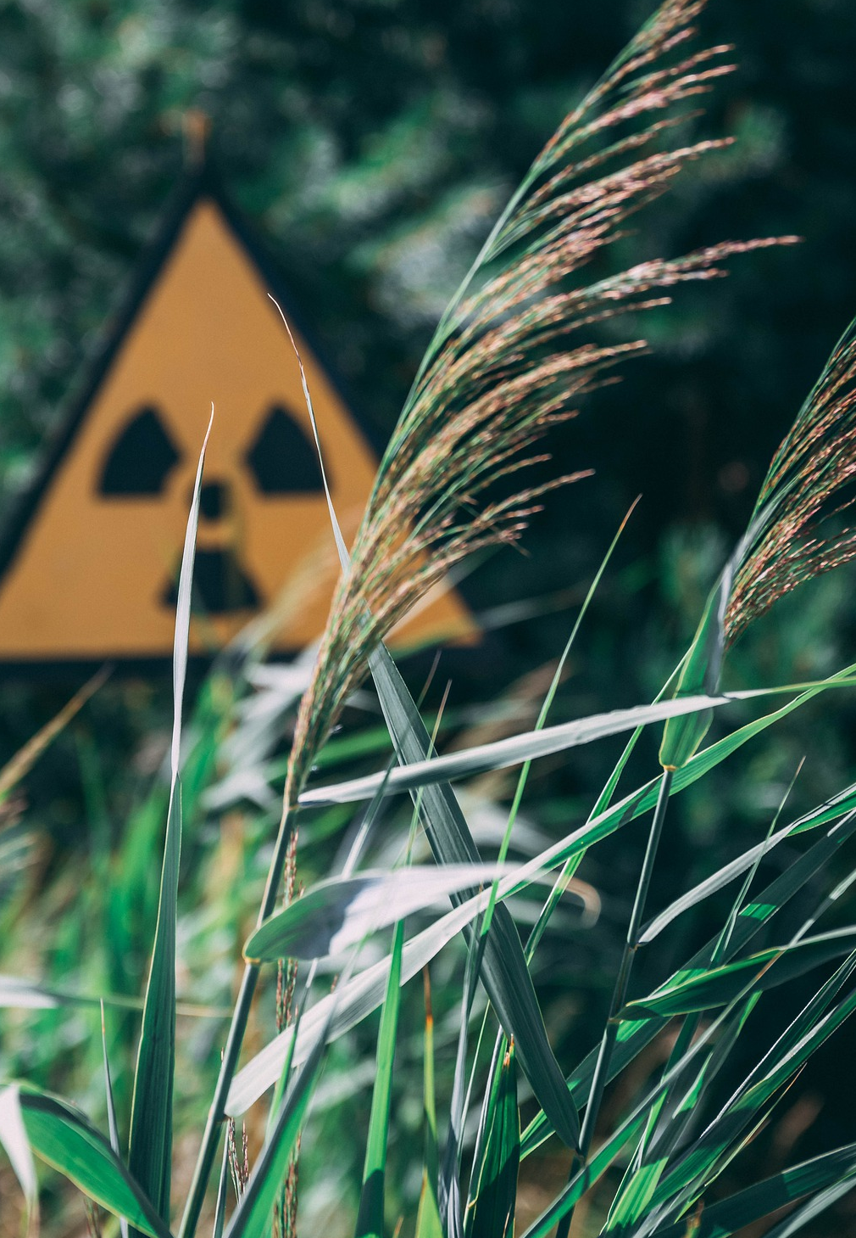
Illessze ide a szervezete logóját
TEGYEN INTÉZKEDÉSEKET A RADONSUGÁRZÁS SZINTJÉNEK CSÖKKENTÉSÉRE
A radon egy természetes radioaktív gáz, amely sugárterhelést okozhat otthonában.
#PrEvCan #CANCERCODE
A PrEvCan© kampányt az EONS hívta életre, és legfőbb partnerével, az ESMO-val együttműködésben valósítja meg. További információk: www.cancernurse.eu/prevcan

Slide 4
Illessze ide a szervezete logóját
TEGYEN INTÉZKEDÉSEKET A RADONSUGÁRZÁS SZINTJÉNEK CSÖKKENTÉSÉRE
Illessze ide fényképét
Testreszabott szöveg
#PrEvCan #CANCERCODE
A PrEvCan© kampányt az EONS hívta életre, és legfőbb partnerével, az ESMO-val együttműködésben valósítja meg. További információk: www.cancernurse.eu/prevcan

